Slide 1
20장 문자열

Slide 2
책에서의 용어의 정의
문자열 S의 길이 : |S|
문자열 S의 i번째 글자 S[i], 단 i는 0부터
문자열 S의 i번 글자부터 j번 글자 까지의 문자를 부분 문자열(substring) S[i…j]
문자열 S의 0번째 글자부터 i번 째 글자까지를 접두사 (prefix) S[0…i] = S[…i]
문자열 S의 i번째 글자부터 끝 글자까지를 접미사(subfix) S[i…]

Slide 3
문자열 검색 문제
아주 긴 짚더미 문자열(haystack, H)에서 짧은 바늘문자열(needle, N)을 찾는 문제. 그 위치도 함께 반환하는 문제.
naive한 풀이는 H에서 한 칸씩 이동하며 N과 일치하는 가를 살펴본다

Slide 4
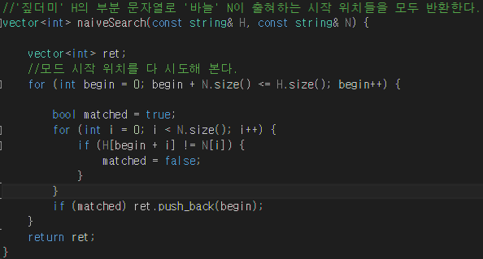
문자열 검색 문제
Q. begin + N.size() <= H.size() 라는 조건은 왜 그렇죠?
Q. 시간복잡도는 어떻게 될까요?

Slide 5
K M P (Knuth – Moriss – Prat)
naive 알고리즘에서 틀려버리면 begin을 +1을 시켜서 다시 N과 맞추어 보았다.
KMP는 검색 도중 틀렸을 경우 begin을 +1 하는 것 말고 그 이 상 뛰어넘을 수 없을까 하는 고민에서 시작한 알고리즘.

Slide 6
K M P (Knuth – Moriss – Prat)
H
 | H[i]
같다!
N
 |  |  |  |  |  | X | X
다시 시작하는 위치를 띄어 넘기 위해서는 어떤 조건이 있어야 하는 걸까?

Slide 7
K M P (Knuth – Moriss – Prat)
바늘 문자열의 접두사와 접미사가 같은 부분을 미리 만들어 놓으면 이 것을 가지고 바로 점프할 수 있다.!
pi[i] = N[….i]의 접두사도 되고 접미사도 되는 문자열의 최대 길이
partial match table을 미리 만들어(전처리하여) 널 뛰기를 해보자!
표 20.1

Slide 8
K M P (Knuth – Moriss – Prat)
다음 문자열의 partial match table을 만들어 봅시다.
“abbababb”

Slide 9
K M P (Knuth – Moriss – Prat)
코드 20.2
Q. vector<int> pi = getPartialMatch(N) 은 무엇을 하는 과정입니까?
Q. begin <= n – m의 조건은 왜 그렇죠?
Q. if문을 해석합시다.
Q. matched == m 이 되면 어떤 과정을 거치나요?
Q. begin += matched – pi[matched – 1]을 해석합시다.
Q. matched = pi[matched – 1]을 해석합시다.
Q. 글자 H에 입장에서 진도가 나가는 부분은 어디인지 말해봅시다.

Slide 10
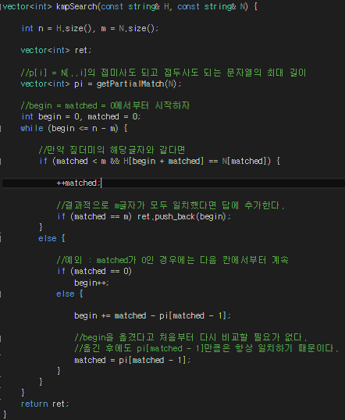
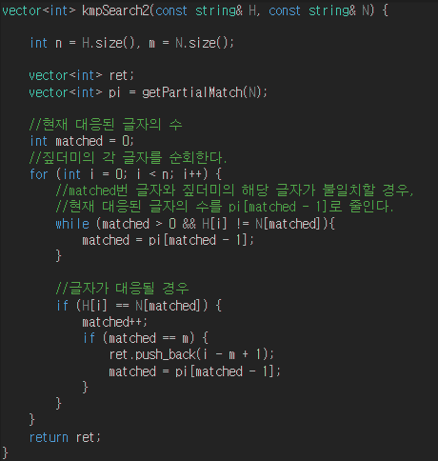
K M P (Knuth – Moriss – Prat)
코드 20.2 vs 코드 20.7

Slide 11
K M P (Knuth – Moriss – Prat)
코드 20.7
Q. 20.7에서 while문은 20.2에서 어디 부분과 동일한지 봅시다.
while문은 왜 if문이 아니고 while 문일까요?

Slide 12
K M P (Knuth – Moriss – Prat)
코드 20.2 시간 복잡도 분석
650p의 2번 째 문단 2번 째 문장을 해석합시다.
begin + matched가 진도라고 했을 때 절대 작아지지 않는다 -> O(|H|)

Slide 13
K M P (Knuth – Moriss – Prat)
부분 일치 테이블 생성하기
손으로 직접 해봅시다
“bcabbcaabca”

Slide 14
K M P (Knuth – Moriss – Prat)
부분 일치 테이블 생성하기
코드 20.3
Q. 그림 20.4(a)에서 N[begin + i]와 N[i]가 위 인지 아래인지 말해 봅시다.
Q. pi[begin + i] = max(pi[begin + i] , i + 1] 의 의미를 말해봅시다.
Q. 코드 20.1과 비교해봅시다.
Q. 이중 for문인데 N^3인 이유는 무엇입니까?

Slide 15
K M P (Knuth – Moriss – Prat)
부분 일치 테이블 생성하기
코드 20.4
Q. 그림 20.4(b)에서 N[begin+matched]와 N[matched]가 무엇인지 말해봅시다.
Q. while문을 해석해봅시다.

Slide 16
예제를 만들기
그리고 코드를 분석하며 예제를 직접해보기.

Slide 18
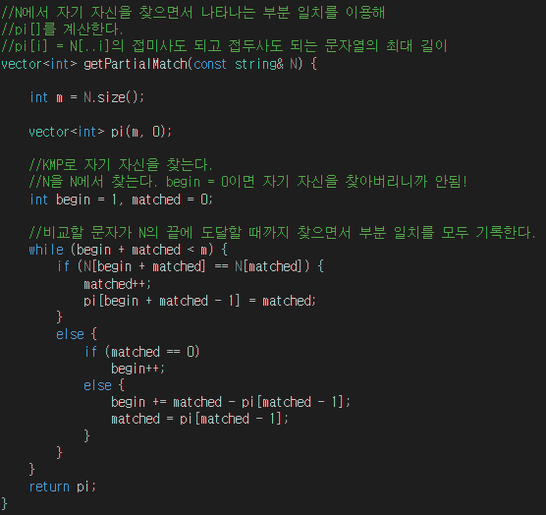
코드 20.4

Slide 19
코드 20.7
20.2와 비교.

